Slide 1
01
HTML 基礎入門
1.1 HTML的出現
1.2 HTML5的新功能
1.3 HTML5的編輯與瀏覽
1.4 設計HTML的注意事項

Slide 2
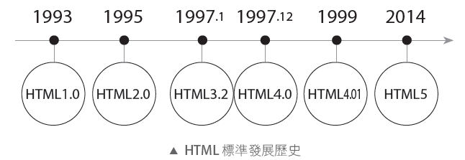
1.1 HTML的出現
網頁是由 HTML (Hyper Text Markup Language) 語言所組成，藉由標籤來結構化資訊，例如標題、段落和清單... 等，也包含描述文件外觀和語意的功能。
HTML 由W3C (World Wide Web Consortium，全球資訊網協會) 維護。在1999 年 W3C 制定 HTML5 ，並在2014 年10月完成標準制定。

Slide 3
1.2 HTML5的新功能
1.2.1 進化的HTML5
具體來說，廣義論及HTML5 時，實際指的是包括HTML、CSS 和JavaScript 在內的一套技術組合。它希望能夠減少瀏覽器對於需要外掛程式的豐富性網路應用服務，並且提供更多能有效增強網路應用的標準。
HTML5 提出了許多技術的重要革新，首先是添加了許多新的語法特徵。其中最有指標性意義的是為了讓瀏覽器能更容易的在網頁中添加和處理多媒體和圖片內容的相關標籤，包括 <video>、 <audio>、和 <canvas> 標籤。另外為了要簡化網頁中結構的複雜度，加強內容的可讀性並豐富文件的資料，HTML5 也新增了包括<section>、<article>、<header> 和 <nav> 等相關標籤與屬性。同時也有一些屬性和標籤版修改，甚至被移除掉了。

Slide 4


1.2.2 HTML5的改變
文件類型定義
HTML5 只要加入以下語法即可，特別要注意的是語法內容不區分大小寫：
指定字元編碼
HTML5 中只要定義：

Slide 5
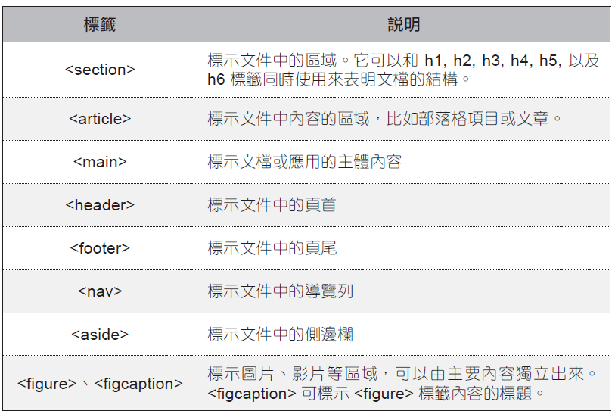
HTML5 新增的標籤

Slide 6
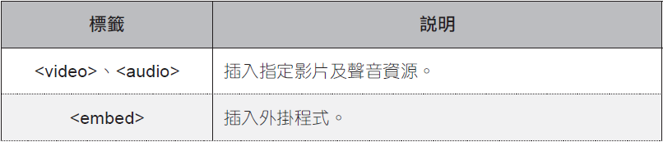
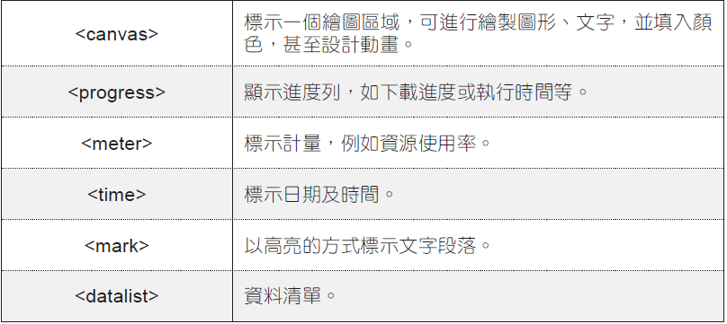
HTML5 新增的標籤

Slide 7
HTML5修改的標籤
HTML5 修改了以下的標籤，以獲得更好的效果。如<address>、<b>、<cite>、<dl>、<i>、<u>、<small>、<strong>。
HTML5移除的標籤
建議改用CSS 而移除的標籤：這些標籤的作用純粹是顯示樣式，使用CSS 能有更好的表現，包括 <basefont>、<big>、<center>、<font>、<strike>、<tt>。
破壞結構或降低可用性：去除了框架的應用，包括 <frame>、<frameset>、<noframes>。
使用率低，易造成混淆，或功能被其他標籤取代：<acronym>、<applet>、<dir>、<isindex>。

Slide 8
1.3 HTML5的編輯與瀏覽
1.3.1 HTML5推薦的編輯器
記事本
在 Windows 中內建的 記事本，是許多人喜歡使用的文字編輯器，除了不用安裝之外，記事本 功能單純，小巧易用，對於 HTML 語法熟悉的朋友來說是一個相當不錯的編輯器。
NotePad++
NotePad++ 是個功能相當完整的純文字編輯器，以GNU 形式發佈的自由軟體。NotePad++ 的開發維護者是台灣人，操作的方式十分簡單，可完美地取代 Windows 的記事本。

Slide 9
Adobe Dreamweaver
是Adobe公司開發的的著名網站開發工具。它使用所見即所得的介面，亦有HTML編輯的功能。它有Mac和Windows系統的版本。Dreamweaver被認為是目前最方便、功能最多、最靈活的網頁製作編輯工具，它屏除掉過去網頁設計師需要熟記各種HTML語法才能製作網頁的包袱，Dreamweaver完全以視覺化的操作介面，讓即使不懂HTML的新手，也能輕鬆製作出具專業水準的網頁。
Brackets
Brackets 是一款免費、開放原始碼的純文字網頁編輯器，支援 Mac、Windows 及 Linux 等作業系統。 主要有一個程式碼高亮介面，以及能夠快速編輯，在編輯 HTML、CSS 或 Javascript 如果遇到相關屬性，會自動跳出選項，直接選擇就能減少輸入的時間及錯誤。顏色屬性則會跳出選色器，方便你加入色彩的 Hex 值或 RGB 值。另外，配合 Brackets 內建的即時預覽功能，在編寫網頁時便能夠配合瀏覽器進行即時的更新。

Slide 10
Sublime Text
Sublime Text 是一個跨平台的程式編輯工具，並能藉由套件的安裝擴充出許多強大的功能，方便開發者的操作與需求。不過 Sublime Text並不是一個免費的編輯器，使用者在安裝後可以進行試用，但是如果您沒有付費購買，Sublime Text 也只會一直提醒而已，並不會停止軟體的運作。
Atom
Atom 是一套免費且開放原始碼的編輯器，支持這個計劃的正是目前如日中天的Github 公司。這個後起之秀在短短的時間內改寫了許多記錄，不僅擁有超高的下載使用量，它背後所支持的社群更為它開發了許多佈景主題與套件工具，是個值得注意的明日之星。
Visual Studio Code
Visual Studio Code 是一個由微軟開發的文字編輯器，不僅免費、跨平台、開放原始碼，還提供完善的除錯工具，並且能使用Git 進行版本管理。針對不同的語法還提供許多實用的擴充功能，對於開發者來說實在是不可多得的工具。

Slide 11
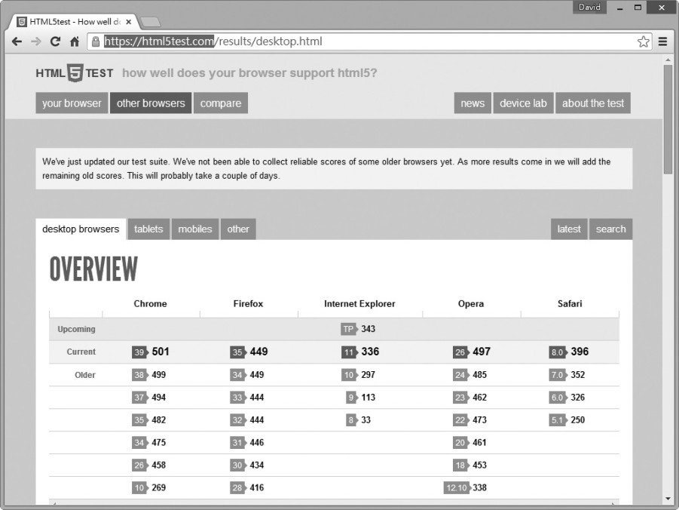
1.3.2 HTML5使用的瀏覽器
Google Chrome
Mozilla Firefox
在 HTML5Test (https://html5test.com) 網站中，測試各種不同的瀏覽器在不同版本中對於HTML5 功能的支援度，並依此進行評分，這個資訊可以提供您當作挑選瀏覽器時的參考。
Opera
Apple Safari

Slide 12
1.3.3 HTML5的編輯與瀏覽
編輯HTML
請選按 開始 / 所有程式 / 附屬應用程式 / 記事本，程式一開始即會自動新增一個空白的檔案，請於編輯區輸入 HTML 的內容。
完成後由功能表按 檔案 / 儲存檔案 儲存文件。
在 另存新檔 對話方塊中選取要儲存檔案的位置後，在 檔案名稱 欄中輸入檔案名稱，副檔名為 .html 或 .htm，存檔類型選所有檔案，設定 編碼 欄為「UTF-8」， 如此儲存的檔案即會採用 Unicode 編碼，按存檔 完成動作。
瀏覽HTML
請選取新增的網頁檔案，按右鍵後在功能表選按 開啟檔案 / Google Chrome，即可使用 Google Chrome 瀏覽器來開啟這個檔案。若要使用其他的瀏覽器，也可以使用相同方式，再挑選開啟瀏覽器即可。
另一種方式，請先開啟 Google Chrome 瀏覽器，再將檔案拖曳到瀏覽器之中即可進行瀏覽的動作。

Slide 13

1.3.4 HTML 與網頁的關係

Slide 14
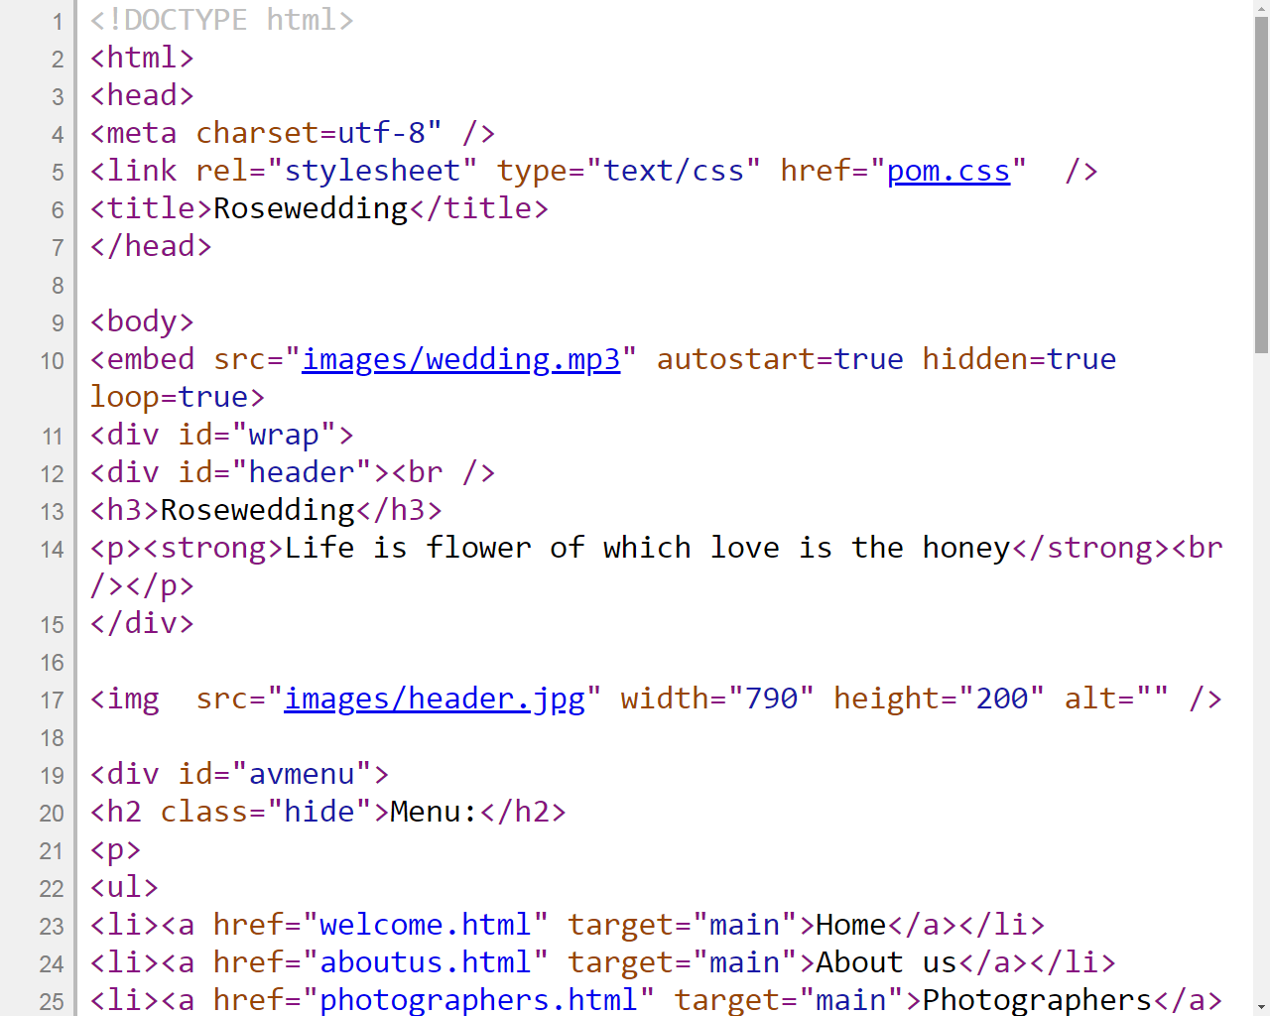
1.3.4 HTML 與網頁的關係

Slide 15
1.4 設計 HTML 文件的注意事項
使用標準HTML 語法
為了使參觀的人都能看到完整內容, 最好只用標準的 HTML 語法來編輯。
而各瀏覽器廠商對一些 HTML 標準語法的支援不盡相同, 在 Google Chrome 與 IE 上瀏覽仍會有不同的效果。所以最好自己多先用不同的瀏覽器來測試效果。
WWW 伺服器
HTML 網頁文件要放到開放給大家存取的 WWW 伺服器上, 注意一定要是一個有提供 WWW (HTTP) 服務的主機才行。

